Slide 1
第四节 等可能概型(古典概型)
一、古典概型定义
二、古典概型计算公式
三、典型例题
四、小结

Slide 2



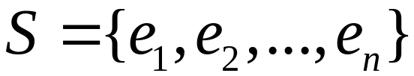

一、古典概型的定义
定义
1。试验的样本空间只包含有限个元素;
2。试验中每个基本事件发生的可能性相同.
等可能概型的试验大量存在,
它在概率论发展
初期曾是主要的研究对象，所以也称为古典概型.
等可能概型的样本空间可以表示为
其中每一个基本事件发生的概率均为 .

Slide 3





二、古典概型的计算公式
定理
则有
该式称为等可能概型中事件概率的计算公式.

Slide 4
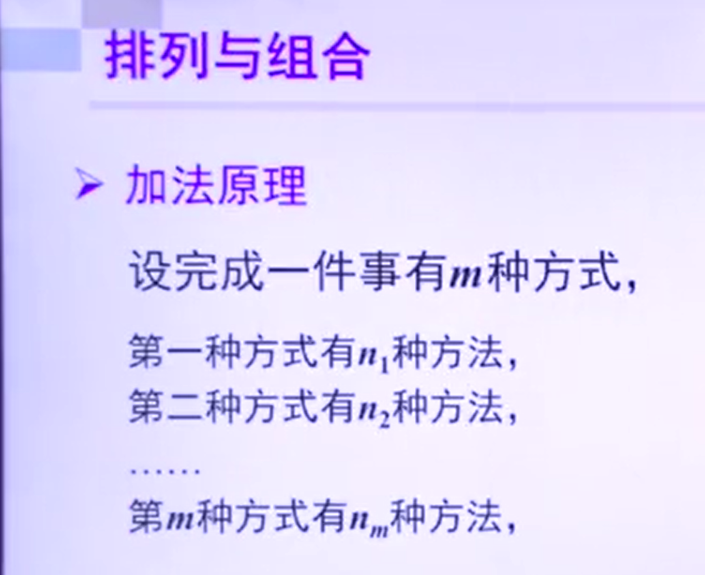
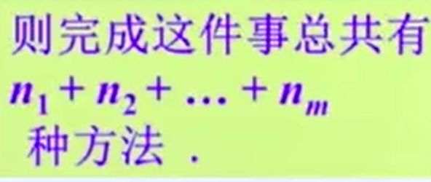

Slide 5
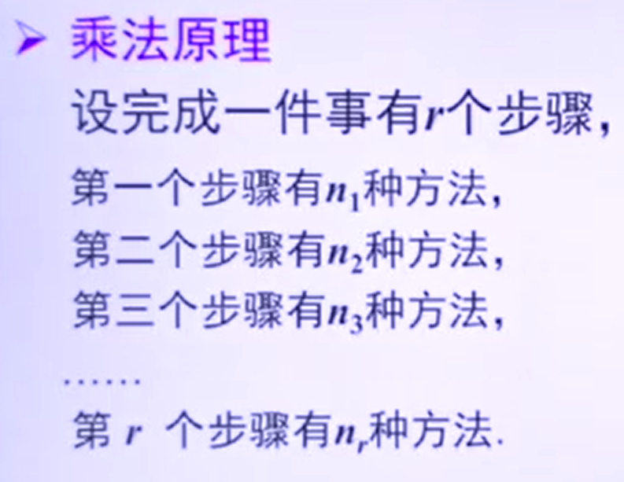
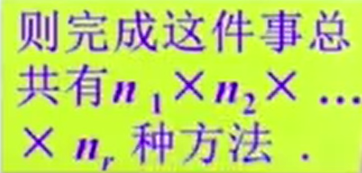

Slide 6
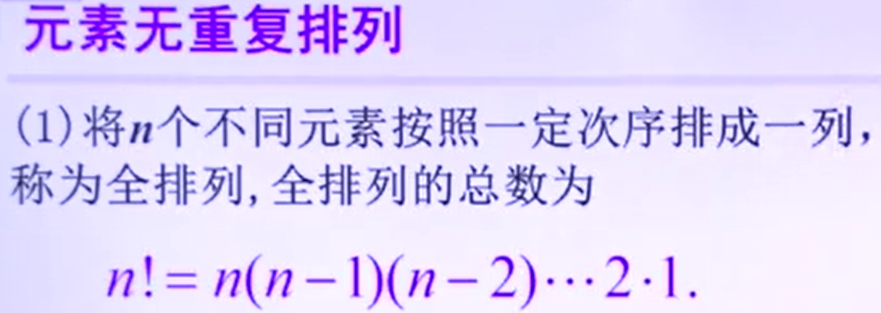
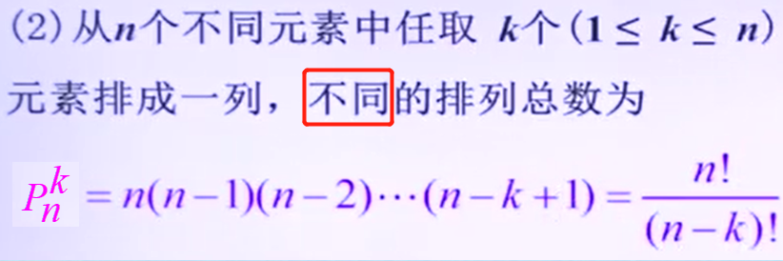

Slide 7
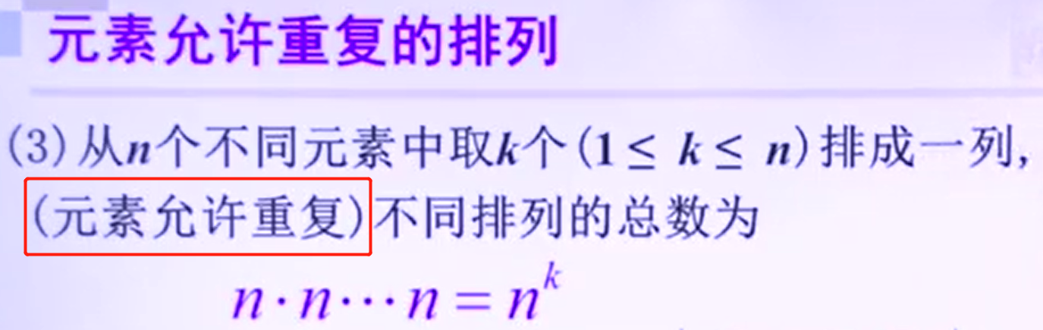

Slide 8
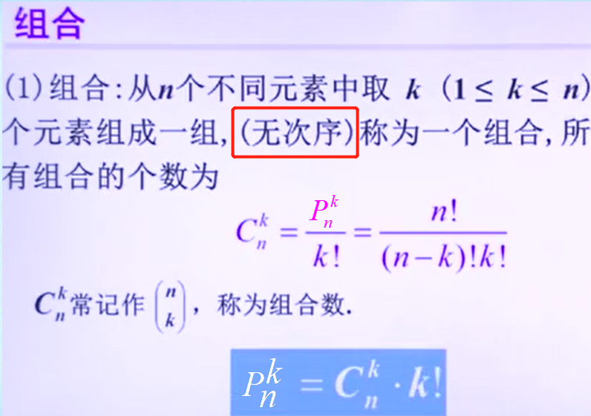

Slide 9






三、典型例题
例1
将一枚硬币抛掷三次.
解
(1) 我们考虑如下的样本空间:
而

Slide 10





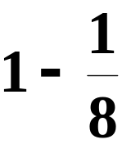



由对称性知每个基本
事件发生的可能性相同.
故由计算公式得
(2) 由于
于是

Slide 11
例2
一只口袋装有6只球,
其中4只白球、2只红球.
从袋中取球两次,
考虑两种取
每次随机地取一只,
球方式:
(a) 第一次取一只球,
观察其颜色后放回
袋中,
这种取球方式叫做放回抽
搅匀后再取一球.
样.
(b) 第一次取一球不放回袋中,
第二次从剩
余的球中再取一球,
这种取球方式叫做不放回抽样.
试分别就上面两种情况求
(1) 取到的两只球都是白球的概率;
(2) 取到的两只球颜色相同的概率;

Slide 12


(3) 取到的两只球中至少有一只是白球的概率.
解
(a) 放回抽样的情况.
件“取到的两只球都是白球”,
“取到的两只球都
是红球”,
“取到的两只球中至少有一只是白球”.
在袋中依次取两只球，
每一种取法为一个基本
事件,
显然此时样本空间中仅包含有限个元素,
且
由对称性知每个基本事件发生的可能性相同,
因而

Slide 13






可利用公式来计算事件的概率.
第一次从袋中取球有6只球可供抽取,
第二次
也有6只球可供抽取.
由组合法的乘法原理,
一共有
对于
第
由于第一次共有4只白球可供抽取,
二次也有4只白球可供抽取,
则由乘法原理总共有
同理,
于是

Slide 14
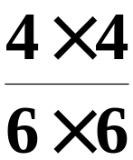


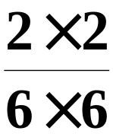










得
(b) 不放回抽样.
元素不重复的排列.
请同学们自己完成.

Slide 15

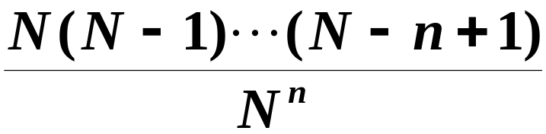
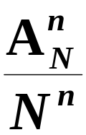

例3
试
求每个盒子至多有一只球的概率(盒子容量不限).
解
因每一只球都可
故共有
而每个盒子
不同放法.
因而所求的概率为
生日问题
说明：许多问题和本例有相同数学模型.

Slide 16




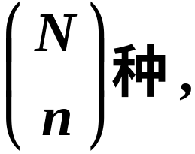
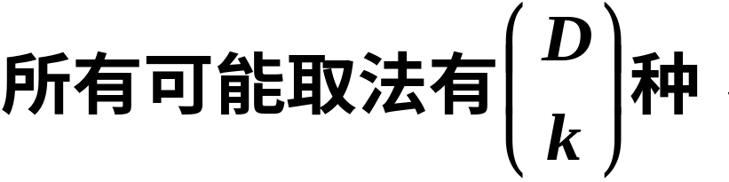

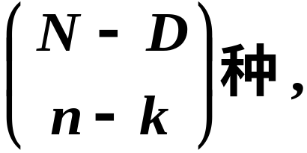
例4
今从中任
少?
解
所有可能的取法共有

Slide 17


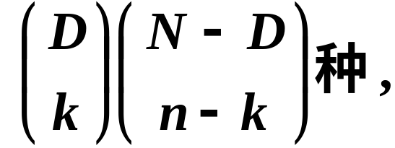
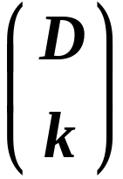
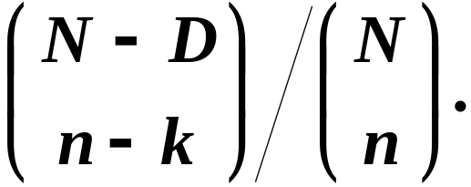
所求概率为
超几何分布的概率公式

Slide 18




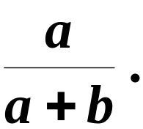

例5
中取一只球,
(1) 作放回抽样;
(2) 作不放回抽样,
解
(1) 放回抽样的情况,
显然有
(2) 不放回抽样的情况.
各人取一只球,

Slide 19





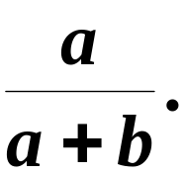

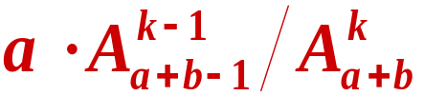


由计算公式得
与上问结果相同
结果分析：
尽管取球的
先后次序不同, 各人取到白球的概率是一样的.
(例如在购买福利彩票时,各人得奖的机会相同).

Slide 20




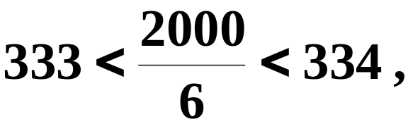
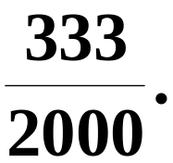
例6
问取到
在1~2000的整数中随机地取一个数,
的整数既不能被6整除,
又不能被8整除的概率是多
少?
解
件“取到的数能被8整除”,
则所求概率为
由于
故得

Slide 21
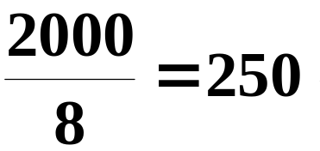
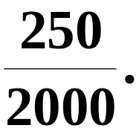
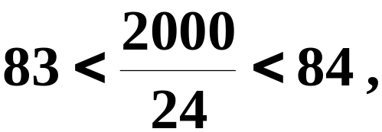
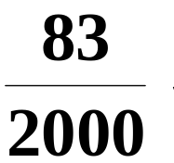

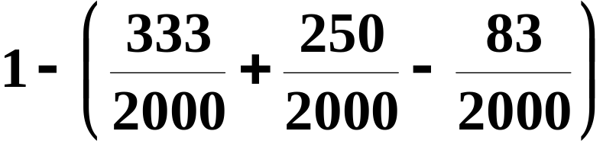

由于
故得
又由于一个数同时能被6与8整除,
就相当于能被24
整除,
由
因此,
得
于是所求概率为

Slide 22
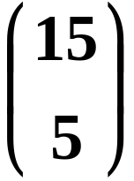
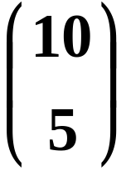
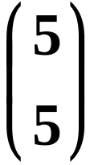
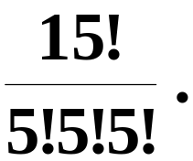
例7
将15名新生随机地平均分配到三个班级中去,
这15名新生中有3名是优秀生.
(1) 每个班级各
问
(2) 3名优秀生
分配到一名优秀生的概率是多少?
分配在同一班级的概率是多少?
15名新生平均分配到三个班级中的分法总数
解
为
每一种分配法为一基本事件,
且由对称性易知每个
基本事件发生的可能性相同.

Slide 23
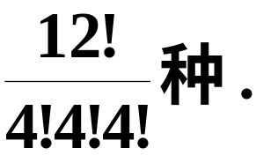
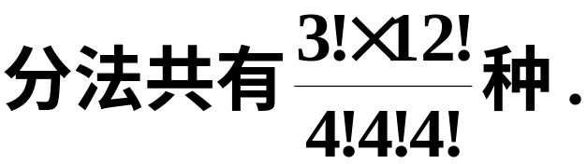
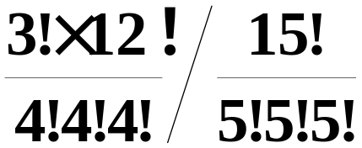
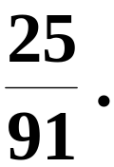

(1) 将3名优秀生分配到三个班级使每个班级
都有一名优秀生的分法共3!种.
对于这每一种分法,
其余12名新生平均分配到三个班级中的分法共有
因此,
每一班级各分配到一名优秀生的
于是所求概率为

Slide 24
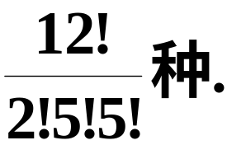
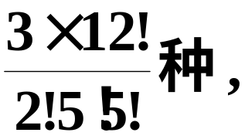
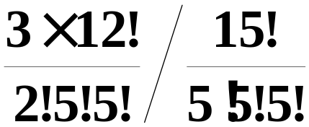
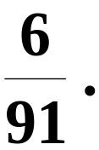

(2) 将3名优秀生分配在同一班级的分法共有3
对于这每一种分法,
种.
其余12名新生的分法共有
因此3名优秀生分配在同一班级的分法有
所求概率为

Slide 25
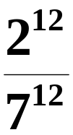

例8
已知
某接待站在某一周曾接待过12次来访,
问是否
所有这12次接待都是在周二和周四进行的,
可以推断接待时间是有规定的?
解
假设接待站的接待时间是没有规定,
而各来访
者在一周的任一天中去接待站是等可能的.
12次接待来访者都在周二、周四的概率为

Slide 26
人们在长期实践中总结得到“概率很小的事在
一次试验中实际上几乎是不发生的”,
现在概率很
小的事件在一次试验中竟然发生了,
因此有理由怀
疑假设的正确性,
从而推断接待站不是每天都接待
来访者,
即认为其接待时间是有规定的.
几何概型

Slide 27



四、小结
定义
1。试验的样本空间只包含有限个元素;
2。试验中每个基本事件发生的可能性相同.
计算公式

Slide 28
课后作业
P25-P26
3，5,11
+线上平台作业
提交时间：周五19：00
提交地点：格致中楼（理学院）411

